Slide 1
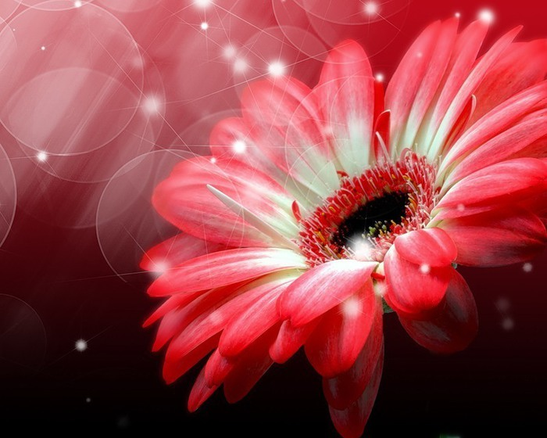
Рисование акварелью –
Гербер
Презентация подготовлена
учителем начальных классов
ГБОУ СОШ № 376 города Москвы
Сергеевой Е. С.

Slide 2
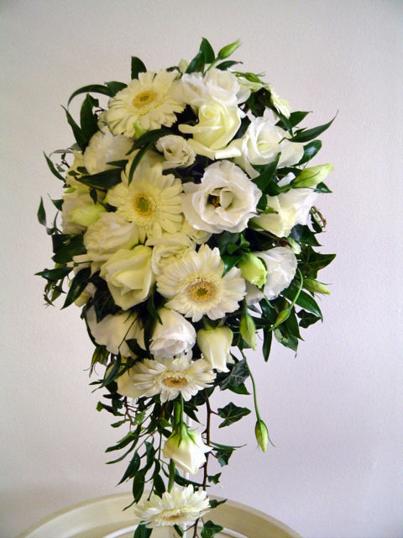
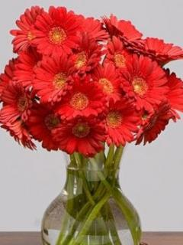
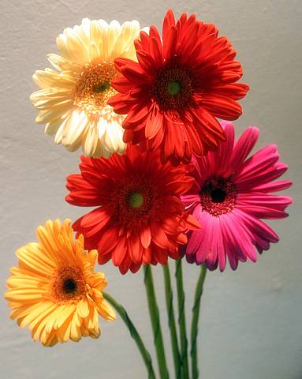
Травянистое растение семейства астровых родом из Южной Африки и тропиков Азии.
Герберы очень красивые цветы, напоминающие скромницу ромашку или солнечный цветок подсолнух. Значение цветов гербер в составлении современных букетов трудно переоценить. Это один из самых продаваемых цветов во всём мире. Гербера дома – это всегда праздник. Букет из гербер подойдёт в качестве подарка, как мужчинам, так и женщинам. Необычен и элегантен букет невесты из гербер,

Slide 3
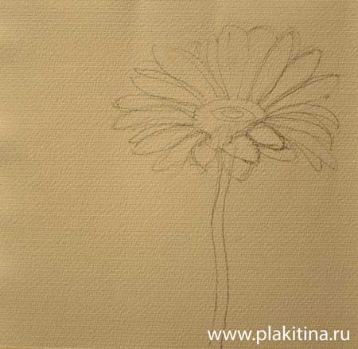
Сделаем набросок цветка

Slide 4
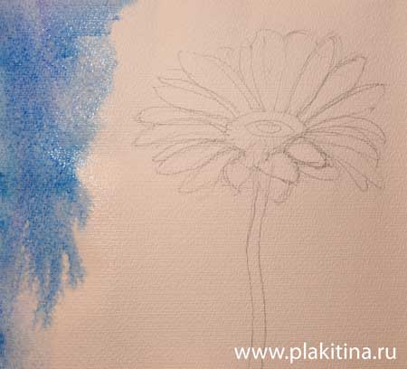
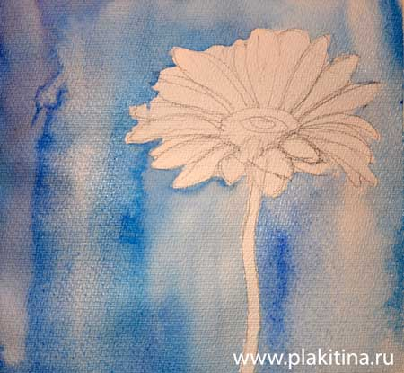
Намочите лист водой, не затрагивая, цветок. Не дожидаясь пока высохнет лист, закрасьте фон синей краской. Дождитесь пока высохнет.

Slide 5
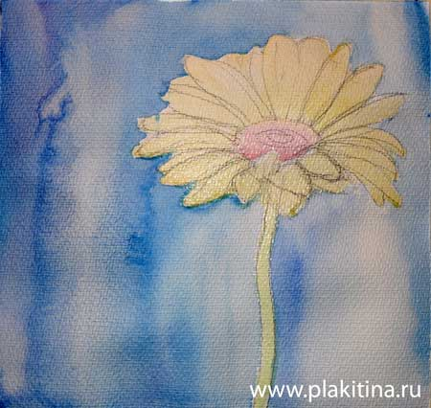
Намочите водой цветок, разбавьте водой желтую краску и закрасьте лепестки и стебель. Слегка розовым цветом закрасьте сердцевину.

Slide 6
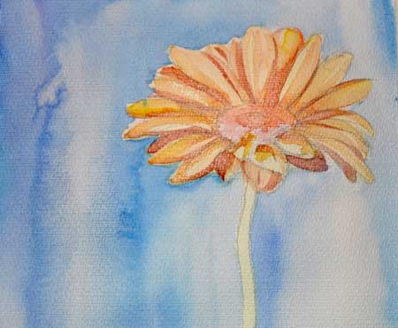
Продолжаем затемнять лепестки и стебель. Используйте красный, бордовый и синий цвета. Для стебля используйте зеленый цвет.

Slide 7
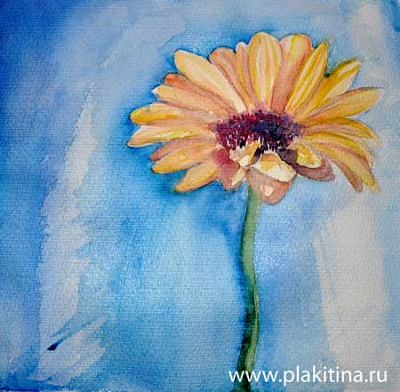
В конце добавьте желтые акценты на лепестки.

Slide 8
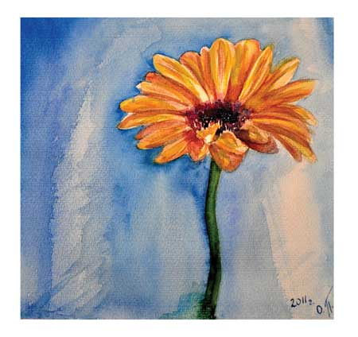
В итоге, должно получиться,
примерно так

